Slide 1



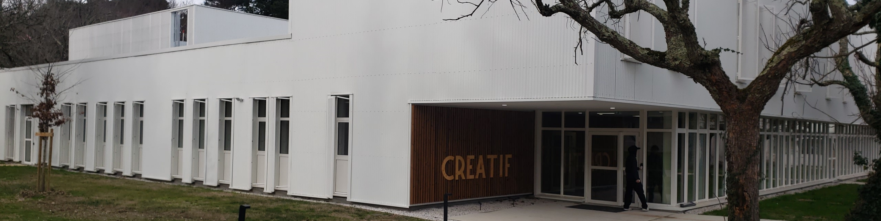
Mise à jour des activités et perspectives du Groupe RADEN (Radioactivité et Environnement) Equipe Gaz Rares / PIAGARA*
*Plateforme Interdisciplinaire d’Analyse des Gaz Rares en Aquitaine
Conseil Scientifique, 18/01/2023

Slide 2
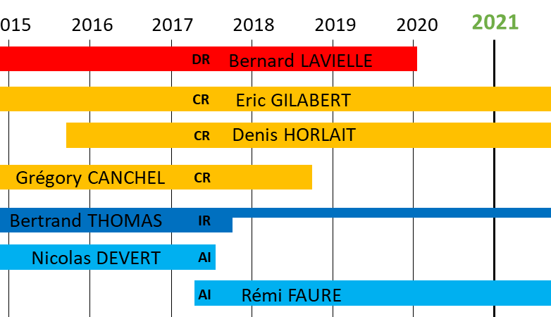
Composition du groupe RGR au 18/05/21
2 CR + 1 AI + 0,4 IR
Rémi Faure (AI / C3B41); arrivé en NOEMI mi-2017; responsable technique de PIAGARA
Éric Gilabert (CRCN, section 13); en poste depuis 1989; responsable scientifique de PIAGARA
Denis Horlait (CRCN, section 13); en poste depuis 2015
Bertrand Thomas (IRHC/C1B43); en poste depuis 2000; 40% ETP depuis 2017

Slide 3
Equipements au 18/05/21
+ Lignes d’extractions
gaz et liquide
Volumes du cl au dal
+ Dispositifs TDS (Spectrométrie de ThermoDésorption)
L2PAON : chauffage laser, mesure et pilotage de la température par pyrométrie
3 fours connectés
+ Dispositifs de traitement des gaz
Réseau ultravide
Pièges chimiques
+ Autorisation de travail avec matière nucléaire
Spectromètres de masse à secteurs magnétiques « classiques » mesures à partir de 10⁵ atomes
Enrichisseurs isotopiques
Kr-RISTOF, à partir de qq 10² atomes

Slide 4
Thématiques au 18/05/21
Matériaux du nucléaire
  Etude à effets séparés de la diffusion des gaz rares dans UO₂
  Etude multiparamétrique de la diffusion de l’hélium dans B₄C.
  Etude de la diffusion de l’hélium dans les composants d’aciers ODS
Géoscience
  Chimie du Xe et Kr sous hautes pressions et températures
Radio éléments dans l'environnement
  MUTIRAK (Mesure en Ultra Traces des Isotopes RAdioactifs du Krypton)- ⁸⁵Kr et ⁸¹Kr
  CO₂ Leak: stockage du CO₂ dans les compartiments géologiques profonds
  EAURIGINE: Etudes des variations paléoclimatiques et leurs impacts sur les recharges des eaux souterraines (nord Bassin aquitain)
Améliorations et développements techniques
  SM, RISTOF, L2PAON,..

Slide 5
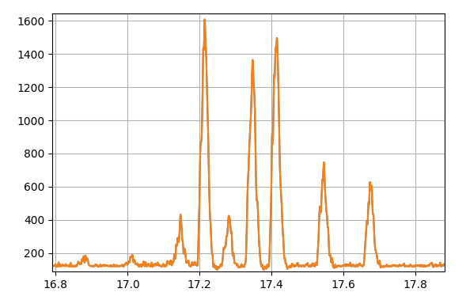
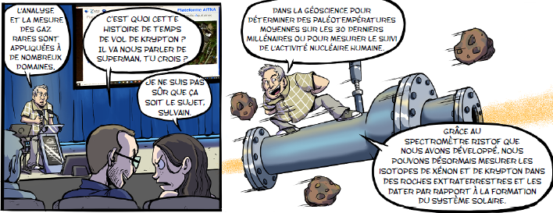
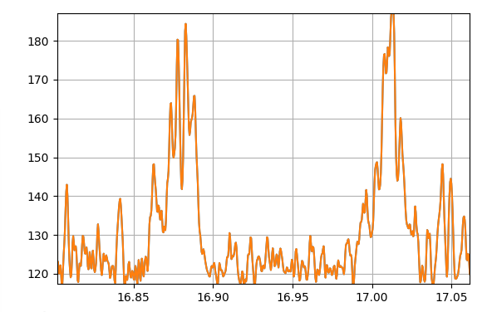
Faits Marquants (1)
18/05/2021: Passage de l'équipe RADEN/GazRares (RGR) au CS du CENBG
31/08/2021, Fin du projet européen INSPYRE (diffusion Xe,Kr dans UO₂)
  3 publications de 2021 à 2023
01/09/21: Jocelyn Domange (IRCN) rejoint RGR (mutation interne)
01/09/21: Début Thèse S. Joiret: Modèle de formation planétaire contraint par la mesure des GR dans les météorites
  suite au GPR ORIGINS, collaboration LAB, IPGParis
  financement PRIME80, IN2P3/INSU (~10k€ attribués RGR)
Janvier 2022: Passage IE de Rémi Faure
Hiver 2022: Améliorations techniques du RISTOF
  La mesure du Xe est possible sur le RISTOF
  Passage du Kr au Xe en ~1h
  Performances: Xe ~ Kr
  Spectratom22 (mai 2022 à Pau)
Xe dans la météorite Boguslaska
¹³¹Xe~1.5.10⁶ at
¹²⁴Xe~6.10⁴ at
Limite de détection ~5-10k atomes
Résolution en masse~200
Xe¹²⁹
Xe¹³¹
Xe¹³²
Xe¹³⁴
Xe¹³⁰
Xe¹³⁶
Xe¹²⁸
Xe¹²⁴
Xe¹²⁶
Xe¹²⁴
Xe¹²⁶

Slide 6
Faits Marquants (2)
Hiver 2022: Création du PRIME-Instituts IN2P3/INSU RADIOCEAN
  étude d’un site de largage océanique de fûts de déchets nucléaires historiques.
  RGR participe pour la mesure de ³H via son isotope fils ³He.
  Financement 5 k€ 2022 par DEMAIN (projet girondin sur le démantèlement nucléaire, DH membre du GT)
  Financement 5 k€ 2024 par RADIOCEAN
Hiver 2022: Fabrication de bâtis (service Méca) en vue de la jouvence des SM (reliquats 'covid').
Jeudi 31 mars 2022:
  Publication sur le 'Xe manquant' acceptée dans Nature. (Rzeplinski I., et al. Nature 606, 713–717 (2022).
  Financement du département SMR de l'UB (9 k€)
  Passage CR hors classe de E. Gilabert
Mai 2022: Rémi Faure quitte ses responsabilités techniques au sein de RGR
Juin 2022: arrêt des expériences ODS (V. Oliveira de IJCLab) et UO₂+O₂
  Début du démontage en prévision du déménagement en juillet 2022
  RISTOF: opérationnel pour les 'manips Météorites'
Juillet 2022: Déménagement repoussé en septembre (finalement ce sera à fin janvier 2023)
Octobre 2022: Projet région/IN2P3 'déménagement CREATIF' obtenu (~120 k€ pour RGR sur 6 ans)
  Financement d'une source et de 2 alimentations de source & petits équipements de labo.
Octobre 2022: arrêt du RISTOF: tentatives infructueuses pour les mesures dans les échantillons de Sarah Joiret => reportées en 2023 après remontage dans créatif

Slide 7
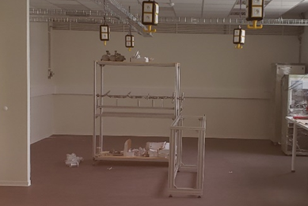
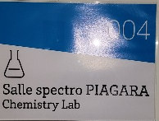
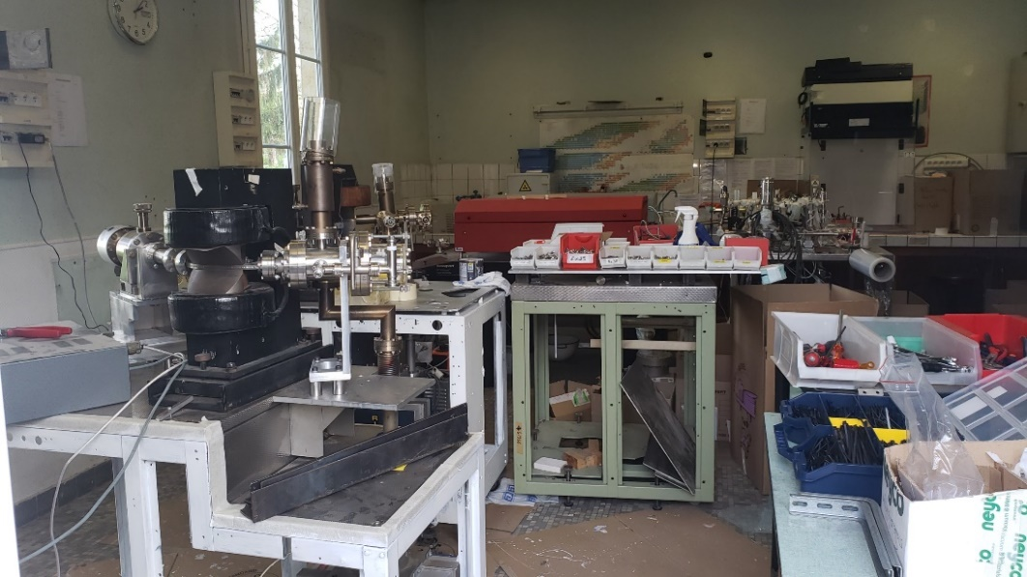
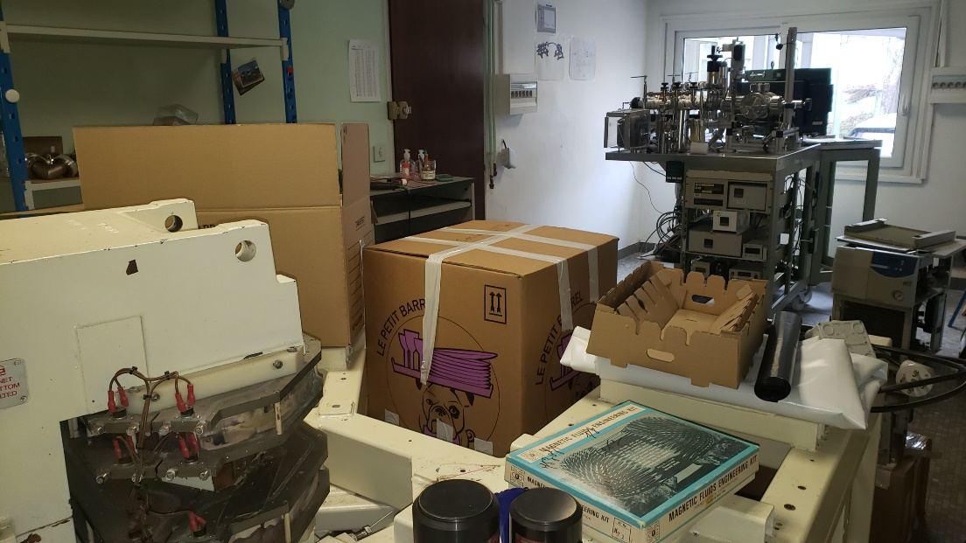
Faits Marquants (3)
octobre 2022: CREATIF accessible pour la jouvence de la ligne d'introduction du SII
18/11/22: soutenance thèse Igor Rzeplenski sur la réactivité du Xe.
01/01/2023: Bertrand Thomas quitte le groupe RGR.
18/01/23: CS
20/01/23: Soutenance de Thèse de V. Oliveira (ODS)
25/01/23: déménagement des gros instruments de RGR.

Slide 8
Equipements dans CREATIF
à conserver
SM rénovés
KrXe-RISTOF,
RH de RGR
Financements possibles
Aides techniques
Rénovations envisagées
Thématiques futures
écartés
Enrichisseurs
lignes extraction des eaux (obsolètes)
"vieux" matériel
démantelées

Slide 9
Projets Scientifiques à venir
Matériaux du nucléaire
  Pilot Project Proposal (EERA*-JPNM** ): RODEO (Research on Oxide fuels for Data to improvE cOdes) (porteur EG)
    UO₂ (MOX?) effet de l'O₂,
    Utilisation du code SCIANTIX (Polimi University)
  Migration thermique des produits de fission dans UO₂: (porteur EG)
    collaboration IP2I-Lyon- mêmes échantillons (GR, Mo, Cs) =>NEEDS? => ANR?
  ODS ou autre matériau nucléaire (UN, U₃Si₂…) (porteur DH):
    collaboration IJCLab, IP2I-Lyon, CEMHTI, CEA, => NEEDS?
* EERA: European Energy Research Alliance,
**JPNM: Joint Programme on Nuclear Materials
Déchets immergés:
  projet RADIOCEAN: INSU/IN2P3 (LPC, IPHC, SUBATECH, LP2IB). (Porteur DH/JD)
    => Dosage du tritium à partir de la mesure de l'³He dans des sédiments marins de la zone de largage des fûts de déchets
    => Démarrage espéré printemps 2023 (stage L3)
Géoscience:
  Réactivité du Xe: (porteur DH)
    => 2023: ERC-Synergy avec IMPMC?
    => équipement de pointe mesure Gaz rares (1.5M€) + post-doc(s)
  Météorites (porteur EG)
    collaboration avec le LAB/IPGP => fin de thèse 2024

Slide 10
Budgets
2022: dépenses 20,5k€
Reliquat au 01/01/23: ~4k€
  Acquis
CREATIF: région/IN2P3 120k€ sur 6 ans.
RADIOCEAN: 5k€ en 2024
Soutien de base IN2P3 : ~5-10 k€/an
  Espéré à l’horizon 2024
ERC, côté réactivité Xe
NEEDS, ANR, H2020 (RODEO), côté matériaux nucléaires
UB (SMR Plateformes) pour PIAGARA

Slide 11

Questions (1)
implications des personnels dans les différents projets/activités
RGR comprend 3 personnes EG(CRhc), DH(CRcn) et JD(IRcn)
  Participation de tous aux différents projets. EG ou DH porteurs de projets scientifiques et JD pour les projets techniques en cours ou à venir.
  JD impliqué scientifiquement: coauteur d'une publication (Journal of Nuclear Materials 574 (2023) 154191). Voué à prendre plus de responsabilités et d’implications dans les travaux scientifiques
Disponibilité RH, Financement, appui des services =>choix
  recentré sur 4 thématiques:
    Activées liées aux matériaux du nucléaire (UO₂ (EG), autres (DH))
    Géoscience terrestre avec poursuite de la thématique "réactivité chimique du Xe" => DH
    Cosmochimie: Modèle de formation planétaire contraint par la mesure des GR dans les météorites=>EG
    Déchets immergés – mesures tritium (2024)=> JD, DH
  Abandons
    MUTIRAK est mis en stand-by. Les machines sont maintenues, mais aucune activité de prévue
    Hydrogéologie, paléotempératures, uniquement si sollicitation extérieure alléchante
De même l’aide (ou à défaut les besoins) de la part du service plateforme devrait être évaluée.
Réponse simple: Aucune aide et implication du service plateforme pour le démontage, déménagement et remontage de PIAGARA
Aides des services mécanique (Bâtis) et instrumentation (réalisation ligne SII, MaJ automates)
=> réflexion au niveau du laboratoire sur le support des plateaux techniques.

Slide 12
Questions (2)
Le précédent rapport mentionnait le besoin de recréer un master-projet Irradiation des matériaux à l’IN2P3. Qu’en est-il ?
constatations:
  Nous sommes impliqués fortement avec Chimène/IJCLab- irradiation des matériaux.
  Nous avons des projets avec IP2I Lyon-Energie nucléaire sur des échantillons communs UO₂ et B₄C.
  Sujet évoqué régulièrement entre nos 3 labos
  => ~11 permanents de l'in2p3 sur ce sujet, Taille critique? Suffisamment nombreux? Thématique porteuse à l'in2p3?
  Sujet évoqué lors de la visite de Marcella Grasso (DAS physique nucléaire et applications) au printemps dernier, mais sans suite pour le moment.
Quel type d’appel d’offres sera le mieux adapté pour continuer les études en collaboration avec l’IMPMC dans la suite des études sur le Xe manquant ? L’argumentation dans le rapport concernant l’ERC et l’ANR ne permet pas de conclusion.
Critères propres de l’ANR et scène nationale nous semblent désavantageux…
Paradoxalement, l’obtention d’une ERC parait plus probable.

Slide 13
Questions (3)
Matériaux du nucléaire : l’intérêt du tritium... L’équipe possède-t-elle des contacts ? envisage-t-elle des collaborations ?
Ce n'est pas le tritium que l'on mesure, mais son descendant ³He. Des simulations montrent qu'avec nos sensibilités, des concentrations de l'ordre du Bq/L sont mesurables sous réserve de trouver le bon protocole expérimental (Accumulation de ³He ~ 1E+6 at/mois)
Collaboration RADIOCEAN
Contacts: Patrick Chardon, réseau Becquerel
Insertion locale : Le site bordelais comme tous les IDEX propose des sources de financement non négligeables. Cette piste ne semble pas mise en avant. Quels sont les verrous ?
« chaire d’installation » DH obtenue auprès de l’IDEX en 2015:
Financements IDEX (GPR) déjà fléchés sur la période 2020-2228… projets où nous sommes impliqués en « 2nde division » (Réseau de Recherche Impulsion: Démantèlement nucléaire ; Origins)
financement par le département de l'UB-Science de la Matière et Rayonnement (appel « Plateformes », bourses obtenues ces 2 dernières années).

Slide 14
Questions (3)
Développements analytiques : la liste des opérations envisagées et engagées est importante. Les détails techniques sont précisés. En revanche il serait important de connaitre les anticipations budgétaires afin de se rendre compte de la faisabilité de l’ensemble du plan de travail.
Financements
  reliquats du groupe + région/in2p3 => Jouvence des spectros I et II (source + 2 alimentations de source)
  update des SI+ SII+ RISTOF-KrXe nous permet d'aborder les 4 thématiques sereinement.
Lignes d'introductions SI, SII disponibles (pompes, getters, régulation, vannes tuyauteries)
SII: alimentation de source: ~35k€ (budget créatif région/in2p3 en 2023)
SI: Alimentation de source: ~35k€ (créatif 2024)
SII: source 20k€? (créatif 2025)
RISTOF: Nlle source: 10k€, (créatif 2026)
  Cartes rebattues si on peut mener à bien un projet ERC sur la thématique "réactivité du Xe"
Dépôt du dossier automne 2023?
Achat d'un spectromètre de masse Gaz rares de très haute performance pour la géoscience terrestre, mais aussi extra-terrestre
=> Budget SM: 1M€, ablation laser 0.5M€

Slide 15
Des questions? interrogations? points à préciser?
Des réponses.. si je peux....

